Slide 1


Slide 2
Osnova
Změna územního plánu
Doprava
Návštěvnické centrum
Podpora Humpolecka
Video
Ostatní

Slide 3
Změna územního plánu

Slide 4
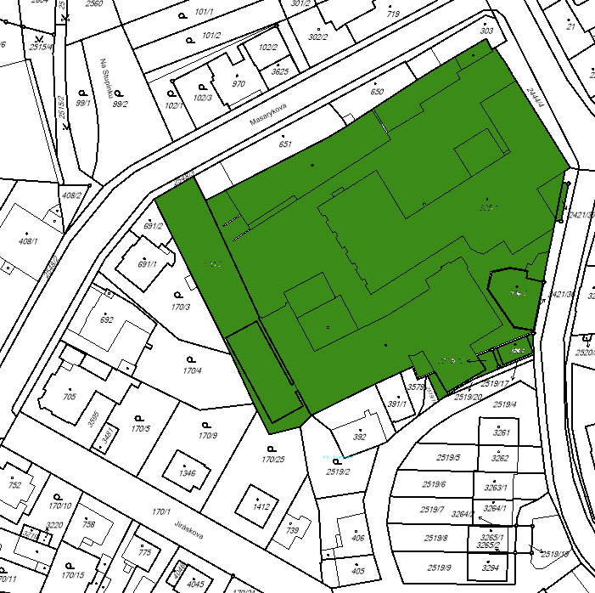
Aktuální stav

Slide 5
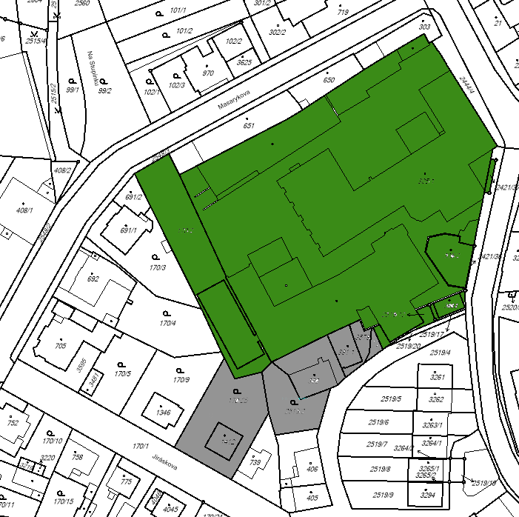
Původní návrh změny ÚP

Slide 6
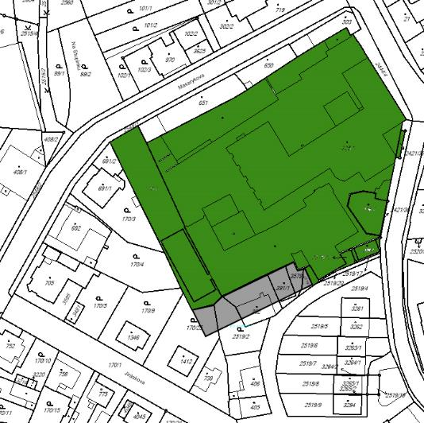
Nový návrh změny ÚP

Slide 7
Požadavek na změnu
Aktuální plocha pivovaru (SCp) je 9 209 m².
Původní zamítnutá změna územního plánu na SCp byla
cca 1700 m^{2.}
Nově navrhovaná změna územního plánu na SCp je
cca 700 m², tj. navýšení o 7,6 % z aktuální plochy pivovaru.

Slide 8

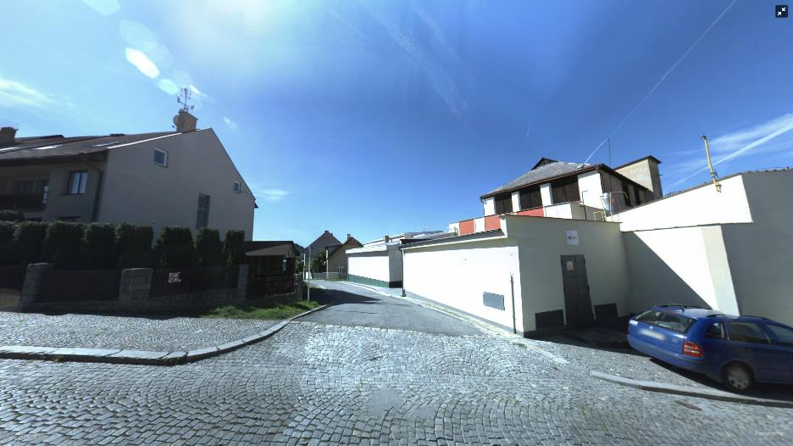

Slide 9


Slide 10
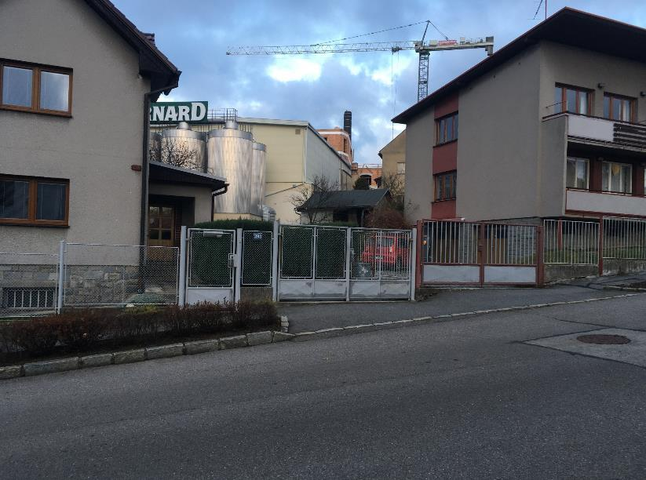

Slide 11
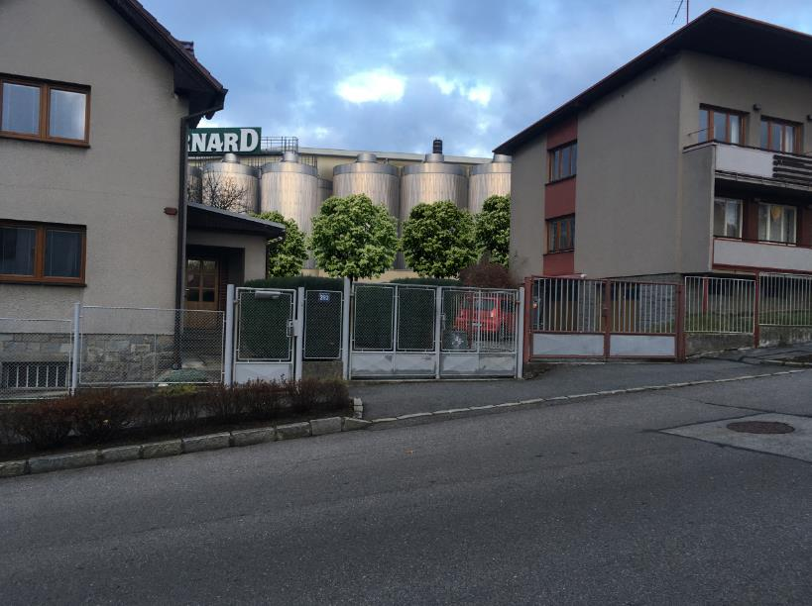

Slide 12
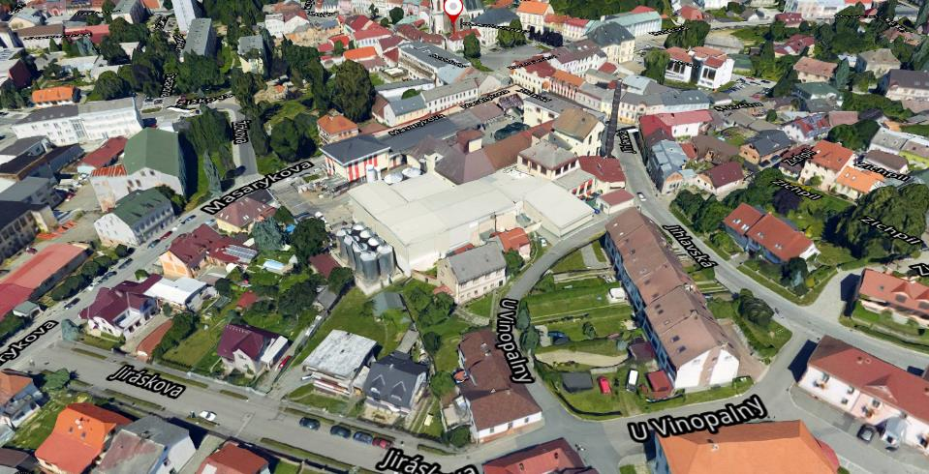
Aktuální stav

Slide 13
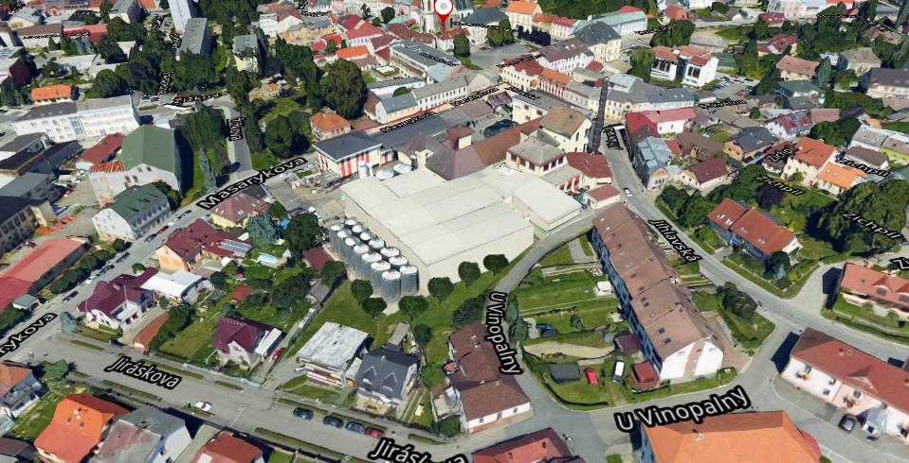
Návrh

Slide 14
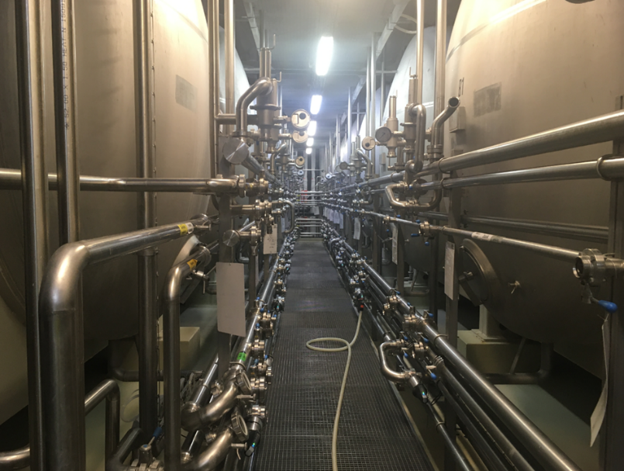
Čistá a tichá výroba

Slide 15
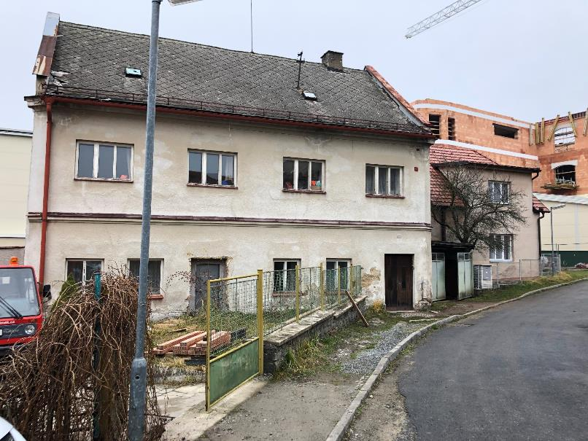

Slide 16
Doprava

Slide 17
Nákladní a osobní doprava
Sčítání počtu všech automobilů

Slide 18
Nákladní doprava
Podíl nákladní dopravy pivovaru na celkové nákladní dopravě

Slide 19
Měření hluku dopravy
Měřeno před Elektro Maryška

Slide 20
Návštěvnické centrum

Slide 21
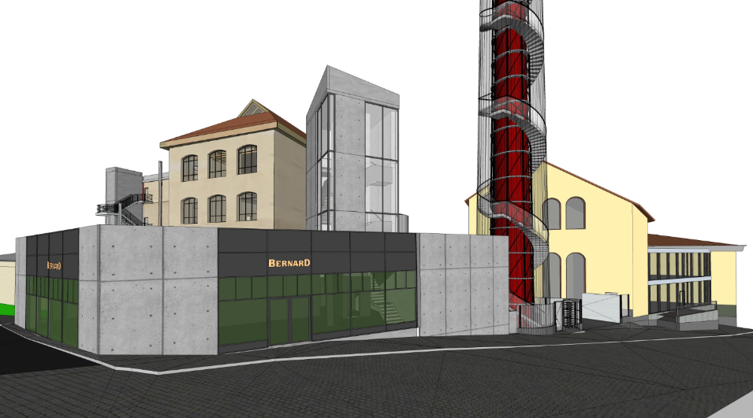

Slide 22
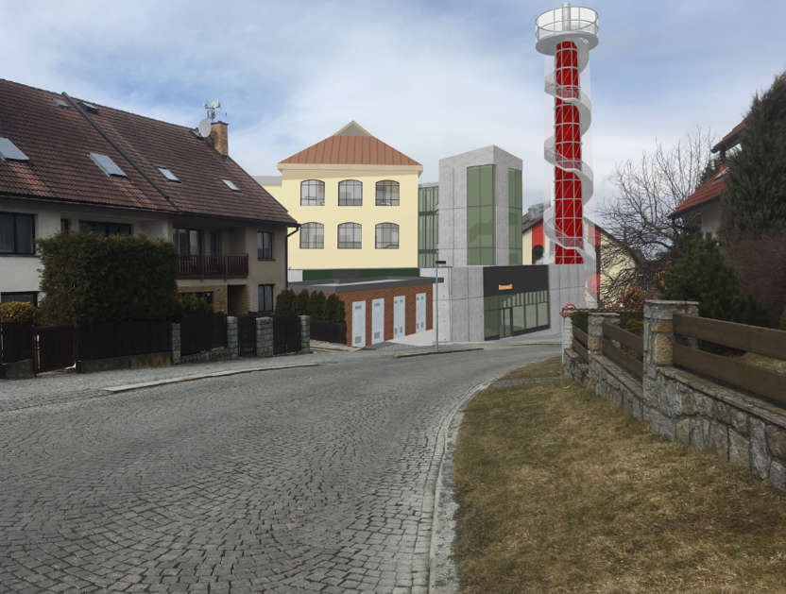

Slide 23
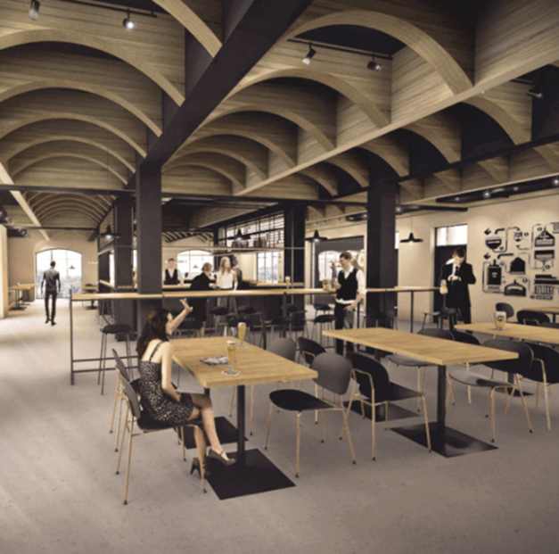

Slide 24
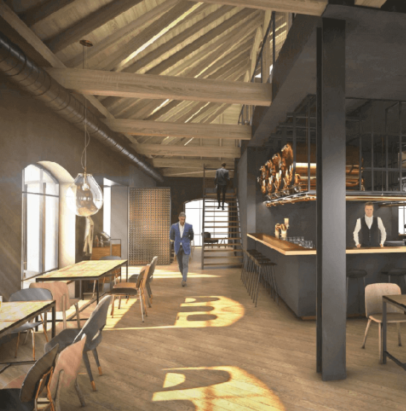

Slide 25
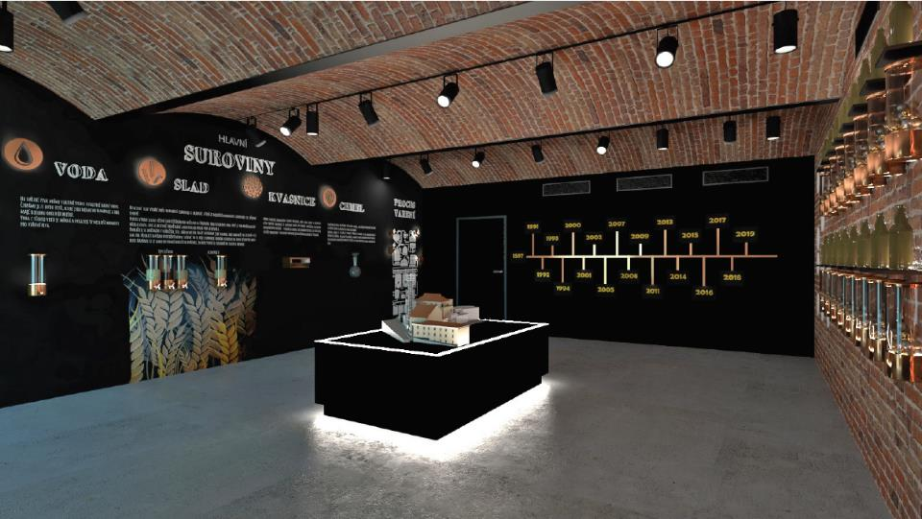

Slide 26
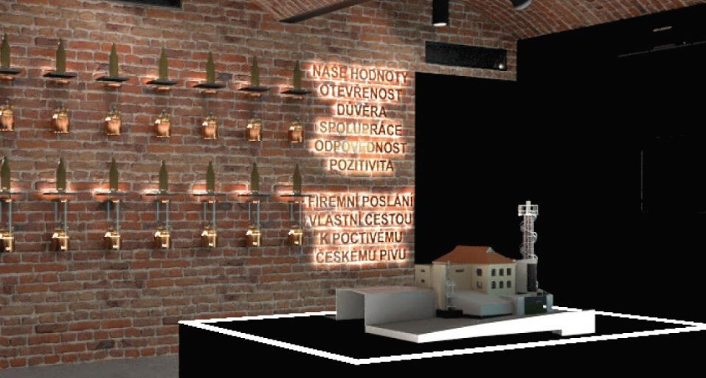

Slide 27
Podpora Humpolecka

Slide 28
Dlouhodobá podpora Humpolecka

Slide 29
Podpora Humpolecka v roce 2019:
Sport, sportovní kluby a akce 740 tis. Kč
Jiné a opakující se akce 300 tis. Kč
Drobní žadatelé o podporu 130 tis. Kč
Kultura, vzdělávání, sociální charakter 165 tis. Kč
Celkem v roce 2019 1.335 tis. Kč
Celkem 1991 – 2018 18.200 tis. Kč

Slide 30
BERNARD FEST
Průměrná roční ztráta 2009 – 2019 činí 170 tis. Kč

Slide 31
Dále podporujeme:
Každodenní podpora mnoha malých spolků, sdružení a akcí, které tvoří kulturní, sportovní a společenský život města
AFC Humpolec
AMK Humpolec
TJ Jiskra Humpolec
Zlatá podkova
LTC Humpolec
Mládí, soutěž o nejvšestrannějšího žáka a studenta Humpolce (garant soutěže již 20 let)

Slide 32
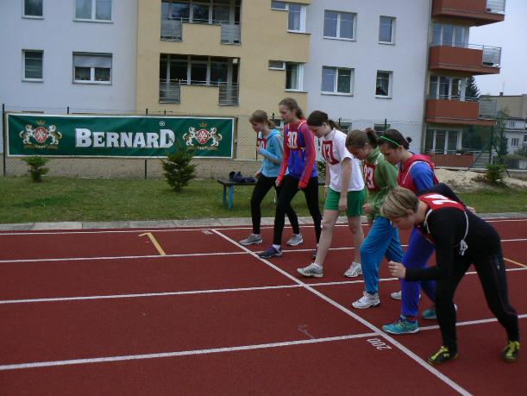
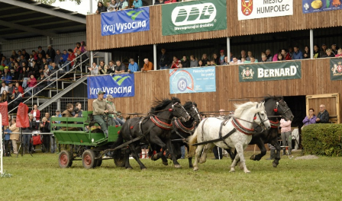
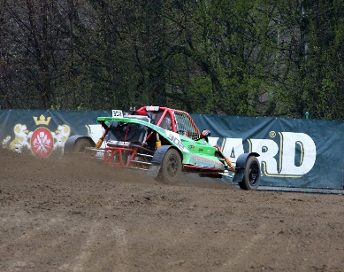

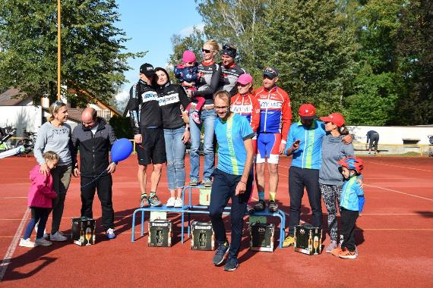
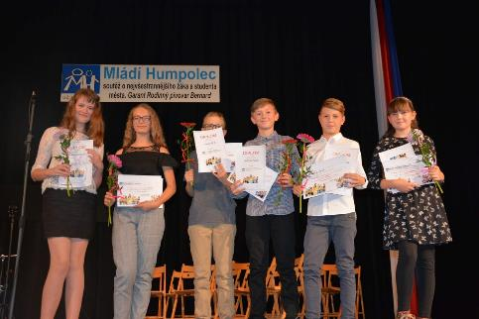
Podpora Humpolecka

Slide 33

Dej Bůh štěstí!
www.bernard.cz | www.facebook.com/Bernard.cz

Slide 34
Voda

Slide 35
Pivo - voda
Suroviny pro výrobu piva: voda, slad, chmel
Spotřeba vody na výrobu 1 litru piva
  Minipivovary: 15 – 20 l
  Velké pivovary: 2,8 – 4,5 l
  Rodinný pivovar BERNARD: 2017 – 6,0 l
                2018 – 5,5 l
                2019 – 5,2 l
Kvalitativní požadavky
pitná voda, měkká voda, min. obsah železa a manganu
Suroviny pro výrobu piva: voda, slad, chmel
Spotřeba vody na výrobu 1 litru piva
  Minipivovary: 15 – 20 l
  Velké pivovary: 2,8 – 4,5 l
  Rodinný pivovar BERNARD: 2017 – 6,0 l
                2018 – 5,5 l
                2019 – 5,2 l
Kvalitativní požadavky
pitná voda, měkká voda, min. obsah železa a manganu

Slide 36
Vodní hospodářství pivovaru
Pivovarská studna pod varnou, dnes jen užitková voda.
V r. 1902 byly zřízeny tři jímací studny S1, S2, S3 s jímacími péry a se sběrnou jímkou a litinovým vodovodem DN60, vydatnost 0,1 – 1,5 l/s
Vrt č. 1 (r.1996), hloubka 83m, vydatnost: cca 1,5 l/s
Vrt č. 2 (r.2005), hloubka 78m, vydatnost: cca 1,0 l/s
Úpravna vody (r.2013) Použité technologie: Ozonizace, mechanická filtrace, UV zářič
Vodojem 385m³ a přivaděč vody do pivovaru PE DN110mm, délka 1 111m (r.1996)

Slide 37
Vodní hospodářství pivovaru
Odběr podzemní vody je povolen hromadným vodoprávním rozhodnutím ze dne 21. 01. 2016, které je platné do 31.12.2024. Rozhodnutí prodloužilo platnost dvou předcházejících: ŽP/7131/05/Št./731/05 ze dne 23.3.2005 a ŽP/17918/09/Tk/528/2009ze dne 28.7.2009. Na vrty BP1 a BP2 bylo při jejich uvedení do provozu vždy vydáno vodoprávní rozhodnutí.
Celkem: 119 458 m³/rok

Slide 38
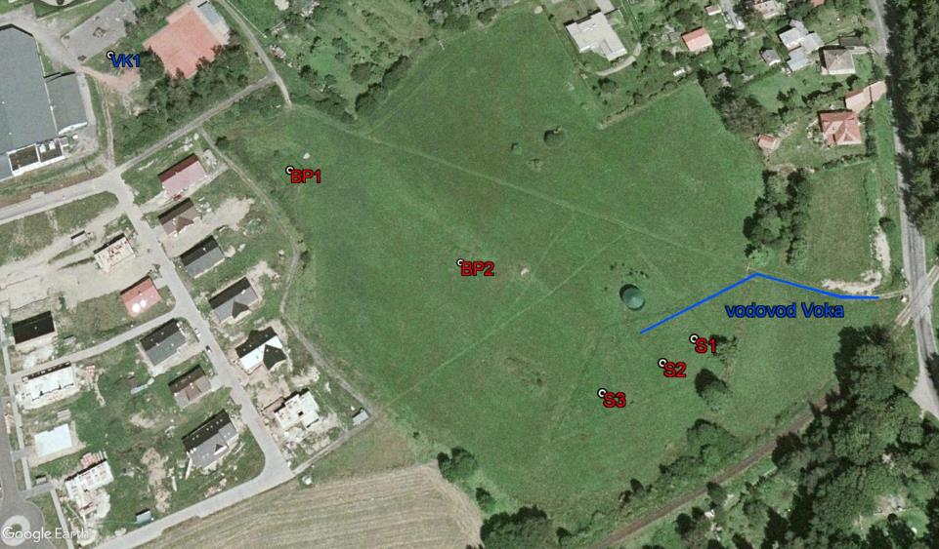

Slide 39
Bilance vody – zdroje vody
Využívané zdroje:
Odběr vody v tis. m³
2016 2017 2018
Pivovarské zdroje vody 53 52 41 (povoleno 119) Městský vodovod 135 145 122 (spotř. Humpolec cca 700) Vodovod Voka 0 1 44
Smluvně dohodnuté množství vody dodávané pivovaru společností Vodak Humpolec s.r.o. je 180 – 220 tis. m³/rok (jedná se pouze o přebytky vody).

Slide 40
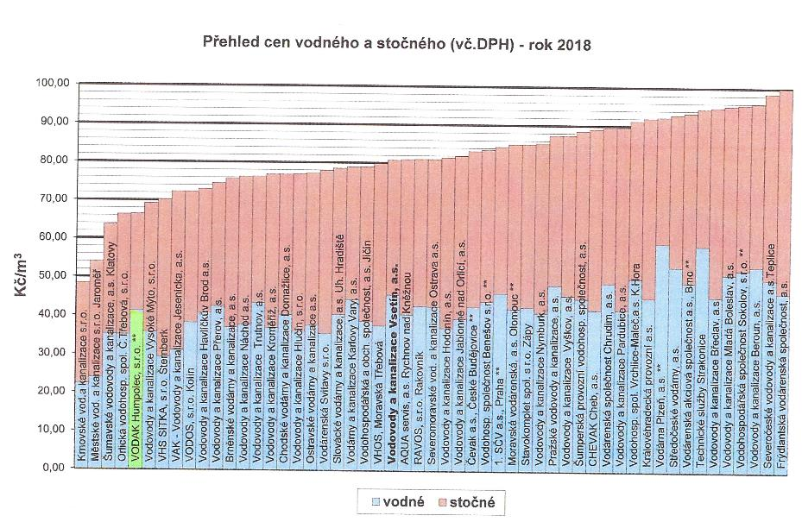
Humpolec: 69,05 Kč/m³ průměr ČR: 88,35 Kč/m³
zdroj: Vodovody a kanalizace Vsetín, a.s.

Slide 41
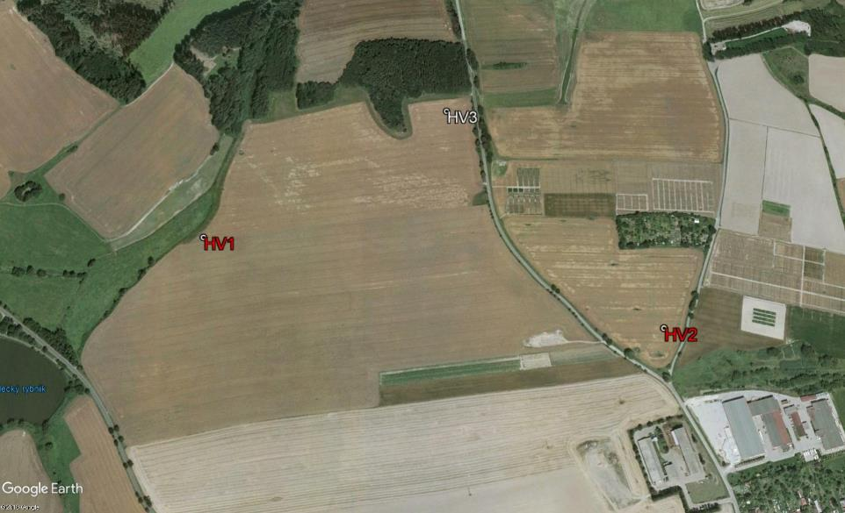
Připravované zdroje (vrty „Brunka“, úpravna vody, vodovod)

Slide 42
Odpadní vody pivovaru
Homogenizační jímka (r. 2001) Vyrovnání rychlých změn pH vypouštěných odp. vod, objem: 120m3
2004 – 2017:
Regulace pH, regulace odtoku kalovým čerpadlem, zdvojené měření pH sondami s oplachem čistou vodou
Instalace aerátoru k provzdušnění odp. vod
Separace chmelových kalů na odstředivce – od r. 2018
Snížení množství fosforu v odp. vodách
Instalace pachových uzávěrů na kanalizačních vpustích ve městě – snížení zápachu
Dávkování chlornanu – snížení zápachu
Dohoda s ČOV o přístupu k aktuálním hodnotám pH vypouštěných vod, odběr vzorku

Slide 43
Anaerobní stupeň pro předčištění odp. vod
Anaerobní stupeň: reaktor, výška cca 17m
Tlaková kanalizace (bez otevřených kanalizačních vpustí)
Čerpací stanice rekonstrukcí stávající jímky
Odhad investičních nákladů cca 50 mil. Kč
Aktuální stav realizace:
    Tlaková kanalizace: Bylo vydáno územní rozhodnutí. V r. 2019 bude zažádáno o stavební povolení a vyhlášeno výběrové řízení na dodavatele. Realizace současně s opravou ul. Lužická (předpoklad dokončení dle KSÚS Jihlava v pol. r. 2021).
    Anaerobní stupeň: Byla provedena změna Územního plánu. Zajišťují se vyjádření dotčených orgánů atd. Město souhlasí s prodejem pozemků pod AS – Smlouva o smlouvě budoucí.
  Plánovaný termín uvedení do provozu – r. 2021

Slide 44
Kvalita odpadních vod pivovaru
Tabulka ukazatelů dle Kanalizačního řádu Humpolce
CHSKcr – chemická spotřeba kyslíku RAS – rozpustné anorg. soli
BSK5 – biologická spotřeba kyslíku NL105 – nerozpustné látky
P celk – celkový fosfor N celk – celkový dusík

Slide 45
Kvalita odpadních vod pivovaru
Kvalita odpadních vod po vybudování anaerobního stupně
Po realizaci AS klesne zatížení ČOV pivovarem na 20 – 30% současného stavu.

